Slide 1
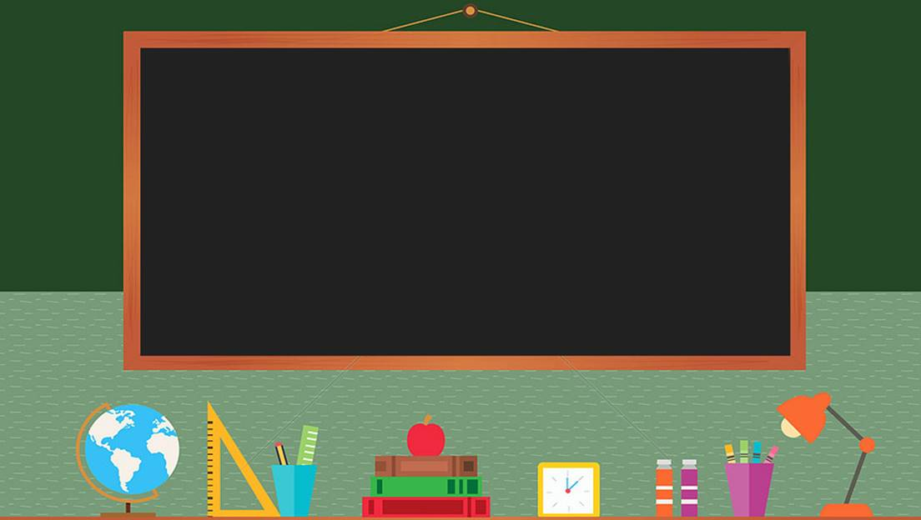

TRƯỜNG THCS LONG BIÊN
BÀI GIẢNG ĐIỆN TỬ MÔN GDCD6
BÀI 8. TIẾT KIỆM
GV: Nguyễn Thị Bích Thuận
Tổ Xã hội

Slide 2




Bài 8:
TIẾT KIỆM
I.KHỞI ĐỘNG

Slide 3


Trò chơi:
THẨM THẤU ÂM NHẠC
Em hãy cùng các bạn nghe/ hát bài hát "Đội em làm kế hoạch nhỏ" (sáng tác: Phong Nhã).
Em có suy nghĩ gì về ý nghĩa của hoạt động "làm kế hoạch nhỏ" của các bạn thiếu niên trong bài hát?

Slide 4


CÔ TUYẾT
THCS TÔ HIỆU
Bài 8:
TIẾT KIỆM
II.
KHÁM PHÁ

Slide 5
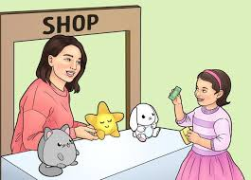
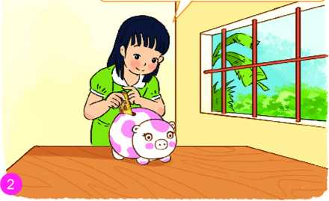
1. Tiết kiệm - biểu hiện của tiết kiệm
ĐỌC CÂU CHUYỆN
Mấy hôm nay, em Trang bi bệnh khiến cả nhà ai cũng lo lắng. Bố đi làm xa, mẹ lúng túng vì thiếu tiền chữa bệnh cho em, Hải mở tủ lấy ra một chiếc hộp nhỏ đưa cho mẹ và nói:
- Mẹ cầm lấy tiền để mua thuốc cho em.
Mẹ ngạc nhiên hỏi:
- Tiền ở đâu mà con có vậy?
Hải nhỏ nhẹ nói:
- Tiền con bán giấy vụn, chai lọ, tiền được mừng tuổi,... con đều dành dụm bỏ vào hộp để mua xe đạp nhưng việc chữa bệnh cho em cần thiết hơn ạ!
Mẹ mỉm cười khen Hải:
- Con ngoan quá, còn nhỏ đã biết tiết kiệm, thương bố mẹ, thương em.

Slide 6

PHIẾU BÀI TẬP
Hải đã có việc làm gì?
..............................................................................................................................................................................................................................................................................................
Em có suy nghĩ gì về hành động, việc làm của Hải?
................................................................................................................................................................................................................
Em hiểu thế nào là tiết kiệm?
....................................................................................................................................................................................................................................

Slide 7
PHIẾU BÀI TẬP
Hải đã có việc làm gì?
Hải tiết kiệm tiền để mua xe đạp, nhưng khi em gái ốm, Hải dùng tiền tiết kiệm để phụ mẹ chữa bệnh cho em.
......................................................................................................................................
Em có suy nghĩ gì về hành động, việc làm của Hải?
-Hải biết sử dụng vật chất, tiền bạc hợp lí.
Em hiểu thế nào là tiết kiệm?
Tiết kiệm là biết sử dung một cách hợp lí của cải, tiền bạc, thời gian, sức lực của mình và người khác.

Slide 8
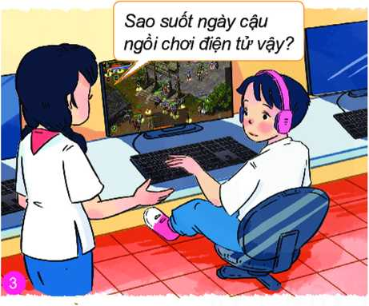
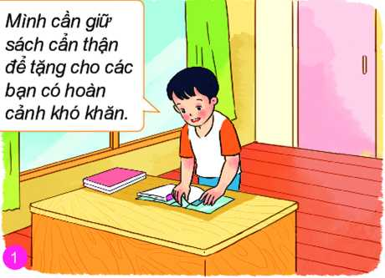
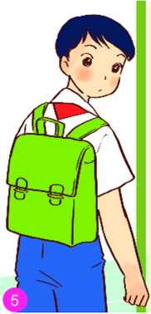
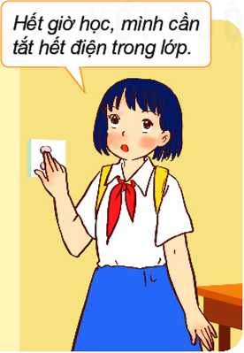
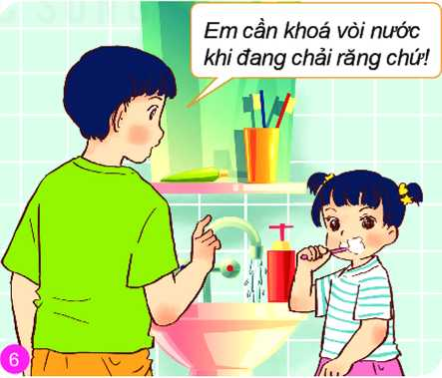
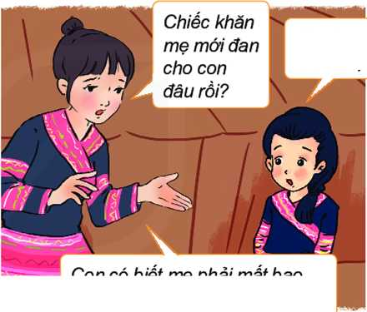
THẢO LUẬN NHÓM BÀN
Quan sát tranh và trả lời câu hỏi
Em hãy chỉ ra những biểu hiện của tiết kiệm và chưa tiết kiệm trong các bức tranh sau?
Mình sẽ tiết kiệm tiền để mua quà mừng thọ bà ngoại.
Biểu hiện của tiết kiệm
Biểu hiện của tiết kiệm
Biểu hiện của chưa tiết kiệm
Con có biết mẹ phải mất bao nhiêu thời gian để đan xong chiếc khăn đó không?
Biểu hiện của tiết kiệm
Biểu hiện của chưa tiết kiệm
Biểu hiện của chưa tiết kiệm

Slide 9


TRÒ CHƠI : “TIẾP SỨC ĐỒNG ĐỘI ”
Đại diện hai đội lên bảng viết những biểu hiện trong 5’
Chia lớp ra thành hai đội
Đội 1: Biểu hiện của tiết kiệm
Đội 2: Biểu hiện chưa tiết kiệm
Mỗi đội cử 5 bạn xuất sắc nhất
Đội nào viết được nhiều biểu hiện sẽ chiến thắng và được 10 điểm.

Slide 10




Tiết kiệm biểu hiện ở việc: chi tiêu hợp lí; tắt các thiết bị điện và khoá vòi nước khi không sử dụng; sắp xếp thời gian làm việc khoa học; sử dụng hợp lí và khai thác hiệu quả tài nguyên (nước, khoáng sản,...); bảo quản đồ dùng học tập, lao động khi sử dụng; bảo vệ của công;...

Slide 11

CÔ TUYẾT
THCS TÔ HIỆU
Bài 8:
TIẾT KIỆM
III.Luyện tập

Slide 12
Cá nhân
Bài 1:Em hãy cùng các bạn trong nhóm thực hiện nhiệm vụ sau:
Liệt kê những biểu hiện lãng phí đồ dùng học tập và kể ra ba cách tiết kiệm đồ dùng học tập của học sinh.
Liệt kê những biểu hiện lãng phí thời gian và kề một vài cách tiết kiệm thời gian của học sinh.

Slide 13
Tiết kiệm
Lãng phí
Bọc sách vở, giữ gìn cẩn thận.
Đựng đồ dùng học tập vào túi đựng
Sử dụng các tờ giấy trắng còn lại của quyển vở dở để làm nháp…
Mua nhiều đồ dùng học tập, không dùng đến
Bỏ quên đồ dùng
Vở viết dở . Bỏ đi nhiều trang giấy trắng.

Slide 14

CHÂN THÀNH CẢM ƠN THẦY CÔ VÀ CÁC EM

